Slide 1

Euroopan talousliitot 1970
EFTA
Iso-Britannia
Irlanti
Sveitsi
Itävalta
Tanska
Norja
Ruotsi
Islanti
Suomi
EEC
Länsi-Saksa
Ranska
Alankomaat
Belgia
Luxemburg
Italia
SEV
Neuvostoliitto
Itä-Saksa
Puola
Tšekkoslovakia
Unkari
Romania
Bulgaria

Slide 2
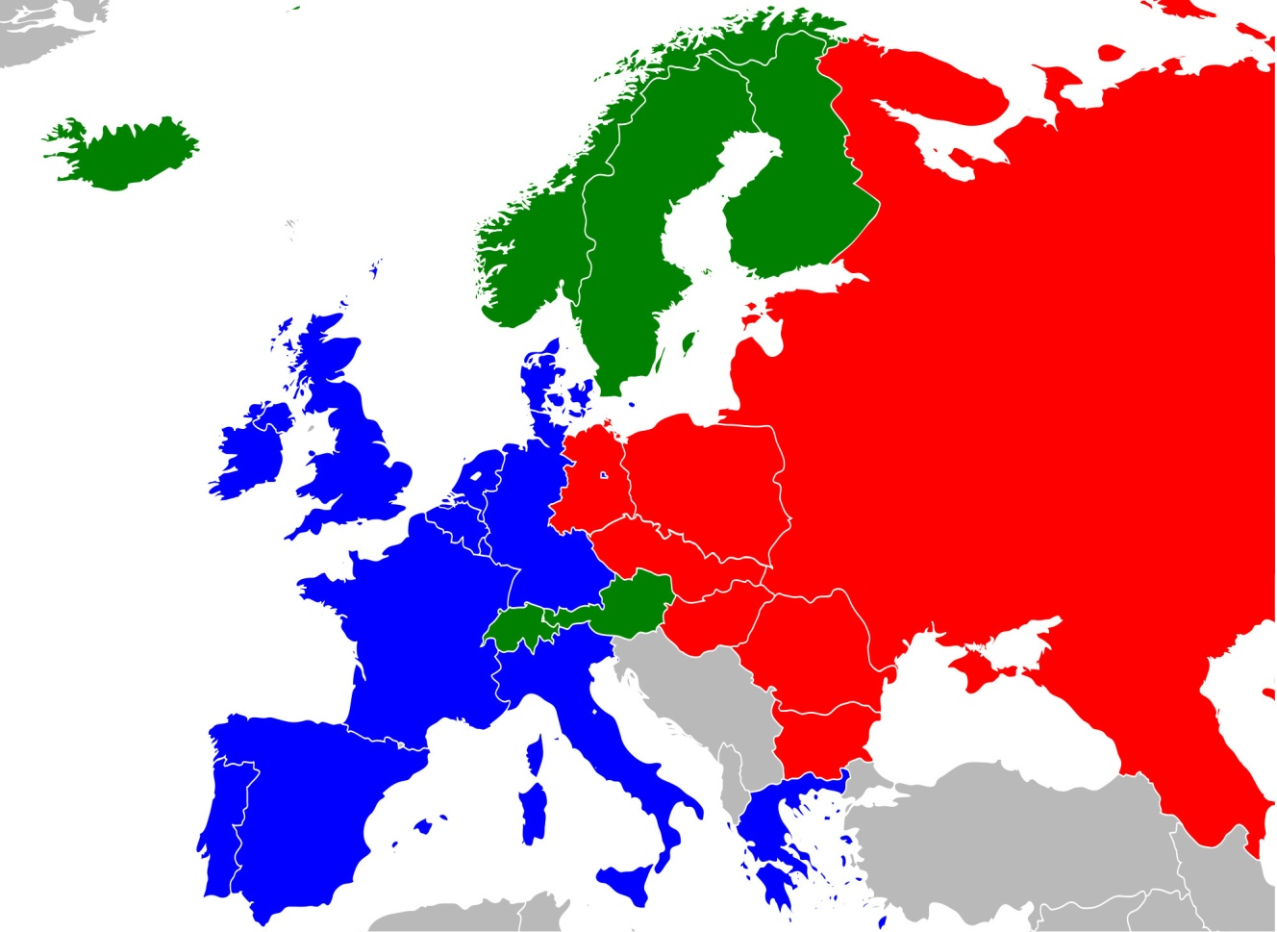
Kartta Euroopan talousliitoista vuodelta 1988

